Slide 1
Parat din arbeidstakerorganisasjon i YS

Slide 2
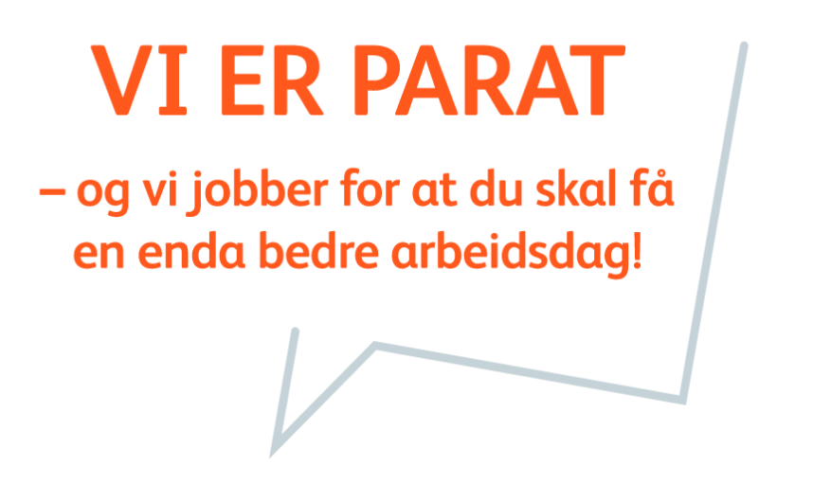
Parat – kort oppsummert
  Mer enn 44.000 medlemmer i alle deler av arbeidslivet
  Medlemmer i privat sektor, stat, kommune, spekter og kirken
  75 ansatte på hovedkontor i Oslo og regionkontorer i Tønsberg, Kristiansand, Bergen, Trondheim og Tromsø
  Om lag 70 landsdekkende tariffavtaler
  2500 tillitsvalgte
Notes:
YS – Seksjonene og organisasjonene - Sentrale oppgjør
Partipolitisk uavhengig – opptatt av samfunnspolitikk og følger de politiske partier fra sak til sak
AVYO, Befalets Fellesorganisasjon, Bibliotekarforbundet, Finansforbundet, Delta, Kriminalomsorgens Yrkesforbund, Negotia,
Norsk Tollerforbund, Parat, Personellforbundet, SAFE, Skatteetatens Landsforbund, STAFO, Yrkestrafikkforbundet

Slide 3

Parat for deg – gjennom hele ditt yrkesaktive liv
Parat for deg – uansett yrke, bransje eller sektor
Parat for deg – når du trenger det
Vi er Parat!

Slide 4

Parat – et forbund i YS
  YS (Yrkesorganisasjonenes Sentralforbund) er en partipolitisk uavhengig hovedorganisasjon for arbeidstakere
  YS ble etablert 18. januar 1977 og består av 10 forskjellige forbund
  YS forbundene har til sammen over 215.000 medlemmer innenfor alle sektorene i arbeidslivet.
Notes:
YS – Seksjonene og organisasjonene - Sentrale oppgjør
Partipolitisk uavhengig – opptatt av samfunnspolitikk og følger de politiske partier fra sak til sak
AVYO, Befalets Fellesorganisasjon, Bibliotekarforbundet, Finansforbundet, Delta, Kriminalomsorgens Yrkesforbund, Negotia,
Norsk Tollerforbund, Parat, Personellforbundet, SAFE, Skatteetatens Landsforbund, STAFO, Yrkestrafikkforbundet

Slide 5
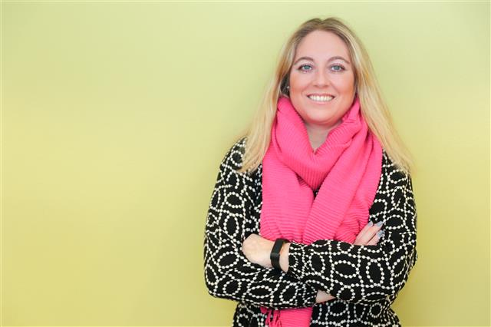
Parat – for medlemmene
Parat ble etablert i januar 2005 gjennom en fusjon mellom Flerfaglig fellesorganisasjon (2fo) og Privatansattes fellesorganisasjon (Prifo).
En moderne, robust og slagkraftig arbeidstakerorganisasjon
Organiserer medlemmer innenfor alle sektorer i arbeidslivet
Privat 29 000
Stat 9 500
Kommune 2 500
Spekter 1 800
Parat har ni selvstendige underorganisasjoner:
Parat NAV
Parat Media
Farmasiforbundet
Tannhelsesekretærenes Forbund (ThsF)
Veritas funksjonærforening (VEFF)
Norges Politilederlag
Parat forsvar
Parat Kabinforbund
Pilotforbundet
Unn Kristin Olsen
Leder i Parat
Notes:
En medlemsstyrt organisajson

Slide 6
Parat - organisasjonen
Generalsekretær
Strategisk planarbeid - Samfunnspolitikk – rådgivning politisk ledelse - oppfølging hovedstyret
Kommunika-sjonsavdeling
Medlemsblader
Websider/
digitale kanaler
Presse og PR
Videoproduksjon
Rådgivning til politisk og administrativ ledelse
Juridisk avdeling
Bistand til medlemmer og tillitsvalgte
Behandling av individuelle rettstvister
Prosedyre for domstolene
Rådgivning i individuell
arbeidsrett
Forhandlings- og arbeidslivs-avdeling
Tariffpolitikk
Forhandlinger
Kollektiv arbeidsrett
Bistand til tillitsvalgte
Rådgivning lønns- og arbeidsvilkår
Utviklings-
avdeling
Kurs og kompetanse
Rekruttering, verving, vekst
Medlemsfordeler
Service-avdeling
Service- og støttefunksjoner
Medlemsregister
IT
Post/arkiv
Drift og innkjøp
Økonomi-avdeling
Budsjett og regnskap
Økonomi og lønn
Reiseregninger
Kontingent
Driftstilskudd til Parats medlems-grupper
Region-avdeling
Medlemskontakt
Rekruttering og vekst
Opplæring
Temadager/
konferanser
Bistand til tillitsvalgte og medlemmer
Mer enn 70 ansatte – advokater, statsvitere, økonomer, rådgivere
hjelper deg med alt som berører arbeidsforholdet ditt!
Notes:
Ansatte i Parat har en støttefunksjon i forhold til de tv.
TV og medlemmer skal kunne ringe hvem som helst i Parat. Kontaktinformasjon på www.parat.com
Ta kontakt med oss når det er noe de lurer på.
TV skal aldri føle seg presset til å signere noe eller akseptere noe, dersom de er i tvil eller usikker. Sjekk alltid med oss.
Nært samarbeid mellom de enkelte avdelinger
Kontaktinformasjon på www.parat.com
Regional informasjon
21 01 36 00 – YS sentralbord
Juridisk avdeling: Ring den enkelte saksbehandler eller Nina T: 913 08 744
Forhandlingsavdelingen: Ring den enkelte saksbehandler eller Tone B: 412 29 192
Alle saksbehandler har mobilsvarere
Mail bør brukes – hvis man kan
Kontakt hvem man vil - men det lønner seg å kontakte den som er ansvarlig for et tariffområde, saksområde eller har fagansvaret - bruk hjemmesiden
Vis hvor kontaktinformasjon ligger på nettet

Slide 7

Region Nord
Troms og Finnmark - Nordland
5 Regioner
Region Midt
Trøndelag – Møre og Romsdal
Region Vest
Vestland - Rogaland
Region Øst
Oslo – Viken - Innlandet
Region Sør
Agder – Vestfold og Telemark
Notes:
Regionkontorene gir muligheter for nærhet til medlemmene.
Region Nord har regionkontor i Tromsø og Bodø.
Region Midt har regionkontor i Trondheim.
Region Vest har lokaler i Bergen.
Region Øst har lokaler i Lakkegata i Oslo.
Region Sør har kontorlokaler i Kristiansand og Tønsberg.
Ved regionkontoret kan du bla få informasjon om kurs og konferanser, temadager, lover og avtaler, forhandlinger, omstilling og konflikthåndtering.
Adresser og telefonnummer til ditt regionkontor finner du på hjemmesiden.

Slide 8
Hvorfor være organisert?
Du får hjelp når du trenger det. Av folk som kan reglene som gjelder i arbeidslivet. Dette gir deg trygghet.
Det lønner seg for deg, fordi det gir deg en rekke fordeler – både på jobben og privat.
Det lønner seg for samfunnet, fordi det er samarbeidet mellom fagforeninger, arbeidsgivere og myndigheter som sikrer mange av de velferdsgodene vi alle nyter godt av.
Jo flere som er med i fagforeninger,
jo bedre fungerer dette samarbeidet.

Slide 9
Hjelp når du trenger det
I Parat jobber vi for at du skal ha tillitsvalgte på din arbeidsplass.
De jobber for deg, og sørger for at din arbeidsdag blir enda bedre.
Som medlem i Parat får du også profesjonell hjelp hvis du har problemer på jobben. Parat har advokater og rådgivere som hjelper deg i saker som
- ansettelsesavtale
- arbeidstidsbestemmelser
- etter- og videreutdanning
- ferierettigheter
- lønnsutvikling og lønnsforhandlinger
- medbestemmelse
- oppsigelsesvern
- permisjonsrettigheter
Parats advokater kan også hjelpe deg med private saker.
Som organisert står du sterkere i forholdet til din arbeidsgiver!

Slide 10
Hvorfor Parat?
En forsikring som sikrer dine rettigheter på jobben. Vi hjelper deg med å forhandle gode lønns- og arbeidsvilkår.
Du får tilgang til juridisk bistand, stipendordning, gunstig betingelser på lån og forsikringer, samt rabattordninger.
Du kan være medlem selv om du bytter jobb og/eller bransje. Parat organiserer vi medlemmer i alle yrker og bransjer.
Kort veg til rett kompetanse. Våre advokater og rådgivere har spesialkompetanse på arbeidslivets lov- og avtaleverk. Riktig hjelp til riktig tid.
Parat samler alle på arbeidsplassen i én klubb. Som ansattgruppe slipper dere dermed å dele dere på ulike forbund. Det er også viktig for fellesskapet på jobben.
Parat er det største YS-forbundet i både statlig og privat sektor. Vi sitter ved forhandlingsbordet i de sentrale lønns- og tarifforhandlingene.
Hvis du er medlem i Parat, men ikke har tariffavtale, vil vi jobbe for å få opprettet en tariffavtale på arbeidsplassen din.

Slide 11
En vaksine mot dårlige arbeidsgivere
Med stadig mer fokus på endring, effektivitet og omstilling er det viktigere enn noen gang å ha en solid arbeidstakerorganisasjon i ryggen.
Rettigheter og goder som mange tar for gitt er ikke regulert i lov eller forskrift. Disse er et resultat av tariffavtaler mellom arbeidstaker- og arbeidsgiverorganisasjoner.
Norge har tradisjonelt hatt høy grad av organisering. Den beste forsikringen mot dårligere rettigheter i fremtiden er at flest mulig er organisert.
Parat er din forsikring i arbeidslivet.

Slide 12
Parat for deg som er leder!
Parat organisere ansatte uavhengig av stilling, utdanning eller fagområde, og på alle nivåer i virksomheten.
Parat tilbyr egne kurs og opplæringsaktiviteter for ledere
Den årlige lederkonferansen er en viktig møteplass for medlemmer som har lederansvar hvor Parat setter fokus på ulike sider ved lederrollen.
Tilgang til Mitt LederUnivers gjennom YS fordel
Sjekk ut ParatLedere

Slide 13
Medlemsfordelene
Parat
YS fordel
  Bistand i arbeidsforholdet
  Privatrettslig rådgivning
  Utdanningsstipend
  Rabatt ved Folkeuniversitetet og Høyskolen Kristiania
  Compendia personal
  Compendia stat
  Kurs/opplæring til tillitsvalgte
  Lokale medlemsaktiviteter
  Medlemsblader
  Sjekk ut Parats medlemsfordeler
  Gjensidige forsikring
  Nordea bank
  YS Pensjon
  YS karriereveiviser
  Mitt LederUnivers
  En rekke rabattavtaler
  Klarkraft strøm
  Hotellovernatting
  Mobilabonnement
  Leiebil
  Drivstoff
  Båtreiser
  Tannhelseforsikring
  Oppdatert oversikt på YS fordel

Slide 14
Medbestemmelse
Hovedavtalen
  Den grunnleggende spillereglene
  Informasjon, drøftinger og forhandlinger om saker som har betydning for din arbeidssituasjon
  Gir deg og din tillitsvalgt rett til å være med på beslutninger som angår din arbeidssituasjon
  Hovedavtalen legger rammene for samarbeid og gode prosesser mellom arbeidsgiver og arbeidstaker
Tariffavtalen
  Fastsetter lønns- og arbeidsvilkår for den enkelte
  Sikrer deg en forutsigbar lønnsutvikling
  Legger rammer for ulike kompensasjonsordninger
  Arbeidstid, overtid, skift- og turnus etc.
  En forpliktende avtale som fastsetter partenes plikter og rettigheter
Notes:
Partene er likeverdige
Ansatte skal ha reell innflytelse
Medbestemmelse utøves gjennom tillitsvalgte
Ledelsen er ansvarlig for tilrettelegging for medbestemmelse
Gir tillitsvalgte rettigheter og plikter
Tillitsvalgtarbeid er kompetansegivende

Slide 15
Juridisk bistand til medlemmer
I Parat får du rask tilgang til advokat eller annen bistand, når du har behov for det. Parat vurderer saken din – kan saken løses rettslig?
Parat bistår deg i kontakten med arbeidsgiver (dette kan være nok til å løse problemet)
Typiske saker som Parat hjelper deg med er omstillinger, oppsigelser, ”trakasseringssaker”, forvaltningssaker, trygdesaker, yrkesskadesaker, forsikringssaker, pengekrav, arbeidstid m.m.
Parats advokater bistår deg ved f.eks. forhandlingsmøter i oppsigelsessaker eller ved forhandlinger om sluttpakke
Parat kan ta ut søksmål for deg i saker som berører arbeidsforholdet som f.eks. oppsigelse eller pengekrav
Privat advokat vil sjelden koste under kr 1 500 pr. time. Advokatbistand i forbindelse med forhandlingsmøte kan koste fra kr 5 000 til 10 000. Som medlem av Parat får du slik bistand gratis.

Slide 16
Privatrettslig rådgivning
Parats medlemmer får to timer gratis rådgivning pr år med advokat i saker som ikke berører arbeidsforholdet
Privatrettslig rådgivning ved f.eks. boligkjøp, opprettelse av samboeravtale og testament etc.
”Rettsrådstilbudet” vil fort koste kr 5 000 – 6 000 dersom du skal benytte egen advokat, så her er det penger å spare.

Slide 17
Utdanningsstipend
Har du vært medlem i Parat i minst et år kan du søke om utdanningsstipend på inntil 25.000 kroner.
Parats utdanningsstipend kan gis til:
    - utdanning på videregående skole/fagbrev
    - fagskole
    - utdanning på norsk høgskole og universitet
    - kortere kurs, konferanser og liknende, herunder Parats egne arrangementer, studier ved
    utenlandske lærersteder, trafikalt grunnkurs, truckførerbevis og liknende.
Stipend kan gis til dekning av læremateriell, kurs- eller studieavgifter, reiseutgifter og eksamensavgifter.
Søknadsfrist 1. april og 1. oktober
Sjekk Parat kompetanse for mer informasjon

Slide 18
Compendia stat og personal
En arbeidsrettslig kunnskapsdatabase
En raskt og enkel vei til de riktige svarene og til enhver tid oppdatert informasjon
Rundt 70 lover med forskrifter Artikkelsamling om arbeidsrettslige temaer
Logg inn på "Min side" på www.parat.com
Notes:
En rask og enkel vei til de riktige svarene!
Parat har inngått en avtale som gir medlemmene tilgang til Compedia, som er en kunnskapsdatabase innenfor områdene arbeidsrett, folketrygd og HMS.
Verktøyet leder deg til essensen av relevant kunnskap du trenger som ansatt og som tillitsvalgt. Du trenger ikke spesielle juridiske eller personalfaglige forkunnskaper for å benytte deg av tjenesten. Tjenesten inneholder rundt 70 lover med forskrifter og en artikkelsamling om arbeidsrettslige temaer.

Slide 19
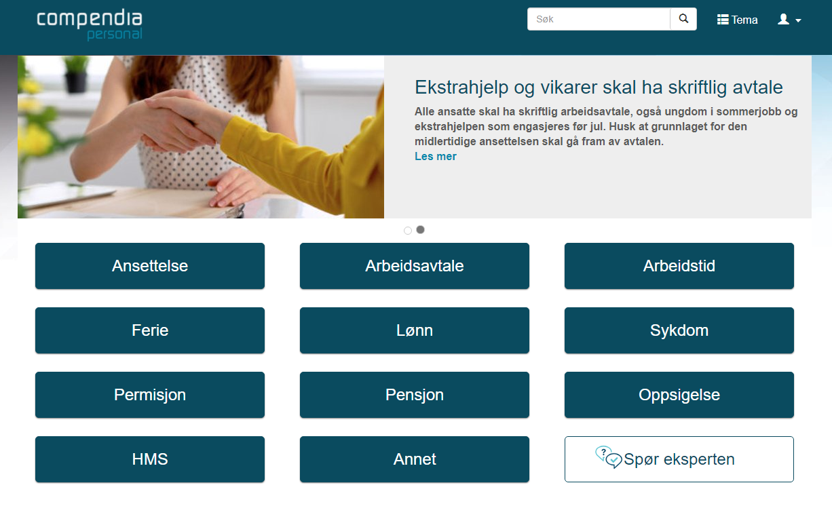
Compendia Personal
Notes:
Dette er første side i Compendia personal. Den blå linjen øverst har en rekke faner med forskjellige tema.
En arbeidsrettslig kunnskapsdatabase
En raskt og enkel vei til de riktige svarene og til enhver tid oppdatert informasjon
Rundt 70 lover med forskrifter Artikkelsamling om arbeidsrettslige temaer
Logg inn på "Min side" på www.parat.com

Slide 20
Parat kompetanse
Parats eget opplæringsprogram for tillitsvalgte
- Grunnopplæring i lov- og avtaleverk
- Fordypningskurs i ulike relevante temaer
- Års-studium fordelt over 5 deltidsstudier
- Temadager og konferanser
For medlemmer
- Temadager
- Webinarer
- Gratiskurs
- Lokale medlemsaktiviteter
Sjekk ut Parat kompetanse
Notes:
Aktivitetene finner dere en oversikt over på hjemmesiden under link ”Kurs og utdanning” og "Parats kurstilbud"

Slide 21
Opplæring for tillitsvalgte
Årsstudium 10–15 Stp
Temaer som.
Grunnleggende arbeidsrett
Nettverksrelasjoner
HRM
Prosjektledelse
Endringsledelse
Samfunnsfag med politikk
Fordypningskurs
Forhandlingsteknikk
Tale og presentasjonsteknikk
Kurs for styrerepresentanter
Likestilling og likelønn
Inkluderende arbeidsliv
Konflikthåndtering
Omstilling
Arbeidsrett
Listen er ikke uttømmende
Grunnkurs 2-3
3 dager
Grunnkurs 1
1-2 dager for tillitsvalgte
Temadager
Konferanser
Parats nettskole
Selvstudier for medlemmer og tillitsvalgte
Notes:
For medlemmer som er opptatt av mulighet til kurs – bli tillitsvalgt!
Parat legger stor vekt på å gjøre de tillitsvalgte i stand til å utføre sitt verv på best mulig måte. Har derfor utviklet et svært godt opplæringsprogram for tillitsvalgte, for å tilføre nødvendig kunnskap, utvikle kompetansen og skape trygghet i rollen som tv.
Oversikten viser de forskjellige opplæringstiltakene i Parat. Hver del vil bli nøye presentert på de neste foilene.
Si kort litt om Trinn 1, og rutiner for å fange opp nye tillitsvalgte.
Veldig viktig at endringer i verv meldes inn rask. Den tillitsvalgte har ansvar for å informere både arbeidsgiver og Parat om slike endringer. Avgjørende for å motta informasjon og invitasjoner.
Utvelgelse av kursdeltakere gjøres med utgangspunkt i verv og krav om evt. forkunnskaper. Dette vil framgå i invitasjonen. For fordypningskurs kreves det at deltakerne har gjennomført grunnopplæringen i Parat eller har tilsvarende kunnskaper.
Fortell om dekning av kostnader knyttet til kurs, opplæring og temadager
Orienter om at alle kursdeltakere må søke arbeidsgiver om permisjon med lønn
Parat tilbyr dekning av tapt arbeidsinntekt for de som blir trukket i lønn
Informer om reiseregninger
Viktig å melde inn endringer raskt. Helt avgjørende for å få tilbud om grunnopplæringen.

Slide 22
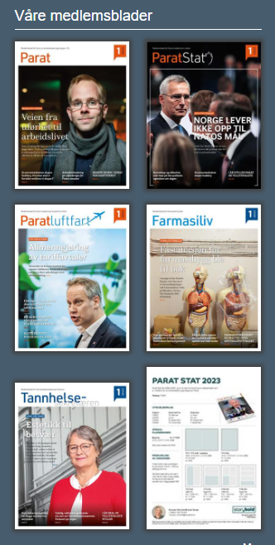
Paratbladet
4 utgivelser i året - egne utgaver for
farmasi, tannhelse, stat og luftfart
Holder deg oppdatert på temaer
om arbeidslivet generelt
Informerer om hva som skjer i Parat
Informerer om hvilke politiske saker
som Parat er engasjert i
Holder deg oppdatert på hva som
skjer i Parat rundt om i landet

Slide 23
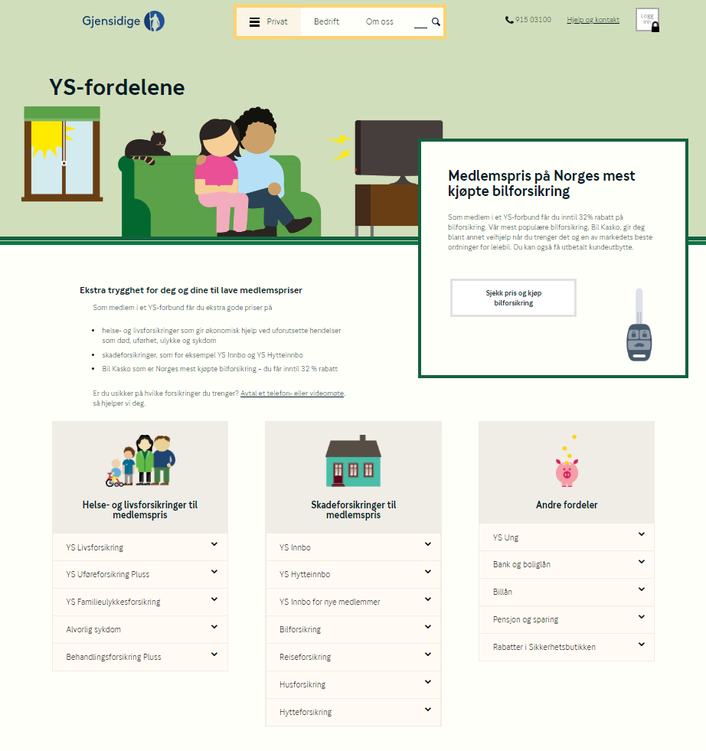
Gjensidige forsikring
Rabatt på forsikringer
Nye medlemmer får 12 måneder innboforsikring med 50 % rabatt fra innmeldings-tidspunktet.
Frivillig tilbud.
64 % av YS-medlemmene benytter Gjensidige forsikring
10 % rabatt på alle varer i Sikkerhetsbutikken
Les mer om tilbudene her
Notes:
Kundesenter på tlf. 03100 er betjent hverdager 08.00-21.00 (18.00 fredag). Evt se på www.gjensidige.no/ys

Slide 24
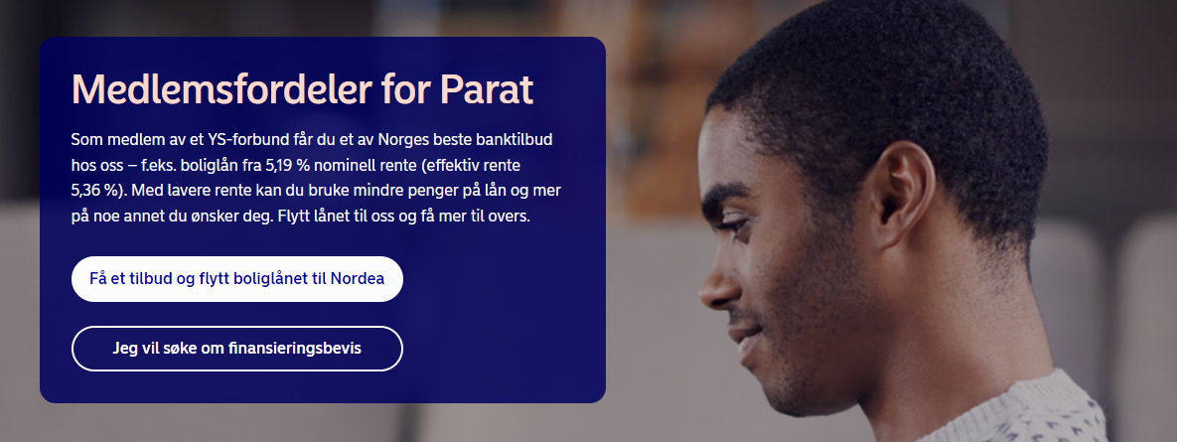
Nordea
Som medlem av Parat har du tilgang til et av Norges beste banktilbud gjennom Nordea.
Les mer om tilbudene her

Slide 25

YS Pensjon
Nå velger du selv hvor innskuddspensjonen din samles. Egen pensjonskonto gjør at pensjonen fra nåværende og tidligere arbeidsgivere slås sammen. Spar penger ved å flytte den til YS Pensjon. Alt på ett sted – i én konto!
    Lavere kostnader gir deg mer pensjon.
    Du får tilgang til mobilløsningen YS Boost.
    Bærekraftig sparing med god avkastning.
    Du får trygg forvaltning hos Nordea.
    Ingen administrasjonskostnader
Sjekk ut
YS Pensjon

Slide 26
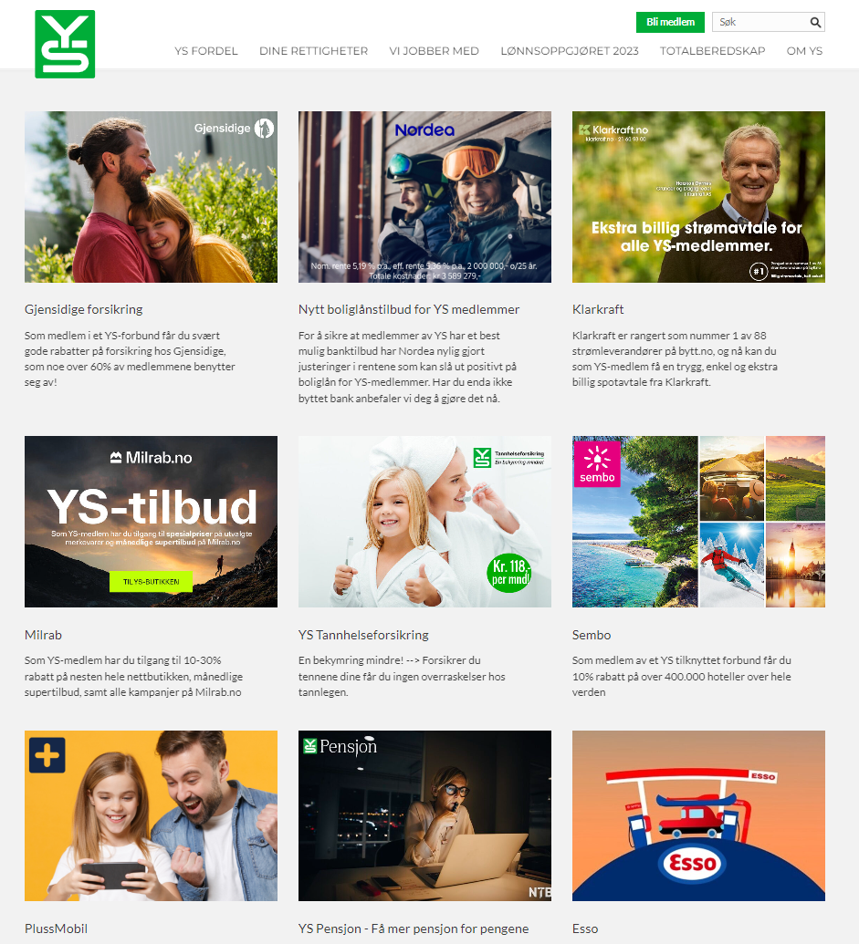
Gode rabatter – penger spart! Sjekk ut YS fordel

Slide 27
Driftstilskudd til medlemsgruppene
Parat tildeler driftstilskudd til grupper som har minimum 5 medlemmer
Driftstilskuddet tildeles etter enkel søknad
Midlene skal brukes på lokale medlemsaktivitet for å skape samhold og fellesskap i gruppen
Beløpet beregnes ut fra medlemstallet pr. 1. januar hvert år
I 2024 er driftstilskuddet kr 352 pr. medlem pr. år (Både heltid og deltidsansatte) - gruppen administrerer midlene selv
Søknadsfrist 1. mars med utbetaling i april
Det er mulig å søke om ekstra midler til spesielle formål, f.eks. rekrutteringsaktiviteter
Søknadsskjemaet finner du ved å logge inn på Min side
Notes:
Satsene endres hvert år og ligger på www.parat.com

Slide 28
Hva koster det å være medlem?
Fra 1. januar 2025 er kontingenten 1,2 % av brutto lønn og faste tillegg (ikke av overtid og variable tillegg), maksimalt kr 589 pr. måned
Medlemmer av Parats underorganisasjoner betaler 1,4 % av brutto lønn og faste tillegg (ikke overtid og variable tillegg), maksimalt kr 689 pr. måned
Pensjonister og ikke yrkesaktive medlemmer betaler kr 589 pr. år
Lærlinger, elever i videregående og studenter betaler ikke kontingent
Notes:
Fradraget i skatten for fagforeningskontingenten er kr 3.850,- for 2021
Si noe om Parats ni underorganisasjoner:
- Parat NAV
- Parat Media
- Farmasiforbundet
- Tannhelsesekretærenes Forbund (ThsF)
- Veritas funksjonærforening (VEFF)
- Norges Politilederlag (NPL)
- Parat forsvar
- Parat Kabinforbund
- Pilotforbundet
Hvorfor skal du være medlem av Parat pensjonist?
Som pensjonistmedlem opprettholder du de medlemsfordeler og rettigheter du hadde som yrkesaktiv, f.eks. Dersom et pensjonistmedlem dør får gjenlevende ektefelle/samboer/partner overta medlemskapet og derigjennom videreført medlemsfordelene. Spesielt viktig i forhold til forsikring.

Slide 29
Hva koster det egentlig (2024)?
Maks kontingent for 2024 er kr 558 pr. måned
Kontingenten du betaler er fradragsberettiget på selvangivelsen. Det betyr at du hvert år kan trekke fra opp til 8000 kroner på din selvangivelse.
Hvis du betaler maksimal kontingent, dvs kr 6696 i året, kan hele beløpet trekkes fra på skatten. 28 % av dette utgjør 1 875 pr år, eller
kr 156 pr. måned
Medlemskapet koster egentlig kr 402 pr. måned
(kr 558 – kr 156 = kr 402)

Slide 30
Parat for deg!
Partipolitisk uavhengige
Hjelp når du trenger det
Gode medlemsfordeler
Konkurransedyktig
kontingent
tel: 482 10 100
e-post: post@parat.com
Lakkegata 23
Postboks 9029 Grønland, 0133 Oslo
Notes:
Våre verveargumenter. Hvorfor skal man velge Parat fremfor en annen arbeidstakerorganisasjon?
1. Hjelp når du trenger det
I Parat skal veien til den rette kompetansen være kort. Dyktige tillitsvalgte, ansatte i regionene, advokater og forhandlere vil støtte deg dersom du har spørsmål om jobb, betingelser eller rettighetene dine.
2. Egen kontaktperson
I Parat har du din egen kontaktperson, enten det er den lokale tillitsvalgte, regionkonsulenten, eller en annen ekspert. Parat skal ha de dyktigste tillitsvalgte, som kjenner din arbeidsplass og ivaretar dine interesser. Parat har et unikt opplæringsprogram som skal utvikle de tillitsvalgte.
3. Parat er til for alle
Alle yrkesgruppene på din arbeidsplass kan være medlem i Parat.
Du kan beholde medlemskapet i Parat hele ditt yrkesliv, selv om du skifter yrke, arbeidsplass, eller arbeidsområde.
4. Gode medlemsfordeler
Parat utvikler hele tiden sine medlemsfordeler etter medlemmenes behov. Dersom du velger å benytte deg av flere av våre medlemsfordeler, kan du fort tjene inn medlemskontingenten i løpet av et år. Sjekk de gode medlemsfordelene på hjemmesiden www.parat.com.
5. Konkurransedyktig kontingent
Kontingenten vår på 1,2% og 1,4 % med unntak av overtid. Kontingenten er forholdsvis lav i forhold til mange andre fagforbund. Husk at mange forbund som har lavere prosent, har ikke maksimumsbeløp for kontingentinnbetalingen

